Slide 1
Service d’Ingénierie des Systèmes - SIS
Implantation d'un µP avec un OS dans un FPGA Xilinx pour des applications d’automatisme et de supervision
Laboratoire d’Electronique Instrumentale (LEI)
Yannick Mariette
Philippe De Antoni
Laboratoire de Développement et Intégration de Systèmes de Contrôle (LDSIC)
Jean-François Denis

Slide 2
Sommaire
Utilisation d’un µP softcore sans OS dans un FPGA
  Spécifications Spiral2 LLRF
  Architecture Spiral2 LLRF
Nos futurs besoins
  Spécifications
  Configuration/Supervision/Acquisitions
    Muscade
    EPICS
  Réseau de terrain
  Bilan
Description des développements et essais en cours
  Outils de développement
  Buildroot
  Synthèse
  Bilan
Conclusion/Perspectives

Slide 3
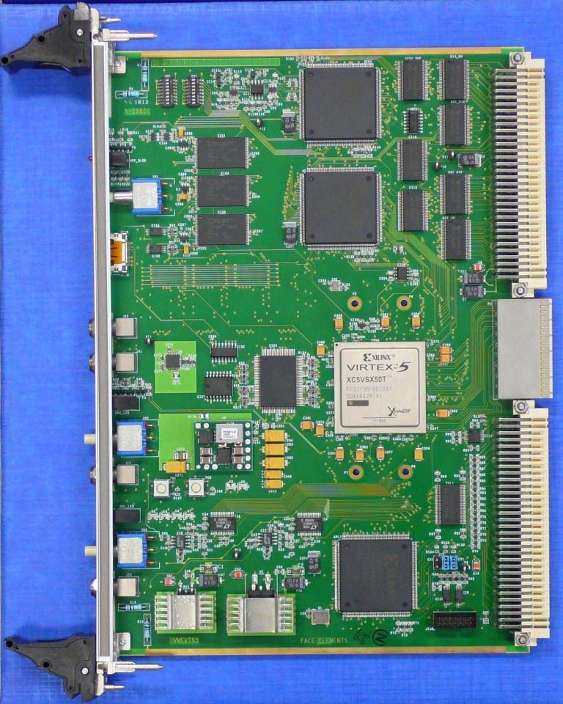
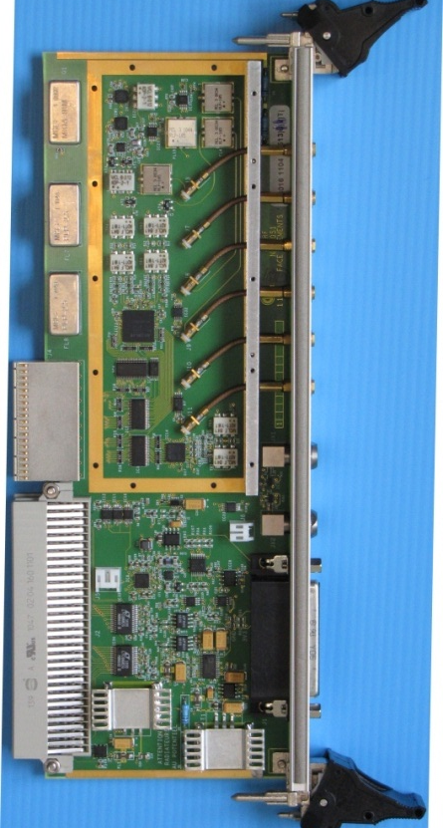
Utilisation d’un µP softcore sans OS dans un FPGA Spécifications Spiral2 LLRF
Le projet Spiral2 comprend un accélérateur LINAC (33 cavités accélératrices) fonctionnant à 88,0525 MHz.
Le LEI réalise le Low Level RF (LLRF) afin de piloter l’Amplitude/Phase du champ RF de chaque cavité.
Pour chaque cavité le cœur du système est constitué par un couple de carte VME64x
Carte numérique (Front)
Pilotage de la cavité en numérique.
  Ex: Asservissement de (A,φ) du champ RF
FPGA Xilinx XC5VSX50T
Backplane
VME64X
Carte analogique RF
(Rear IO)
J1
Composants RF
Cavité accélératrice
RF de puissance
Ctrle/Cmde
Programmation
Reset
Sorties tests
J0
RJ0
J2
RJ2
Composants BF

Slide 4


Utilisation d’un µP softcore sans OS dans un FPGA
Architecture Spiral2 LLRF-1
Langage VHDL
  Fonctions logiques
  Trait. Num. Signal
  Synchronisme
Langage C
  Programmation souple
  Accès aux fonctions évoluées simplifiées
Actions parallèles
nS à µS
Description des fonctions dans le langage (VHDL ou C) et/ou la cible les plus appropriés.
Simplification du choix du langage et/ou la cible grâce à l’intégration dans un même composant.
FPGA
Actions séquentielles
µS à mS
Langage VHDL
FPGA - XC5VSX50T
Traitements RF
Filtrage, Moyenne
Asservissement (I,Q)
Calcul CORDIC
Etc …
I/F VME
Logiques diverses
Changement de domaines
de Clock
Données RF
logique associée à la partie RF
Bus VME
Divers
Clock
40 MHz
Clock
100 MHz
Clock 70,442 MHz
(dérivée de la fréquence RF)
PLL & DCM
RS232 debug
Flash
"Code"
Softcore
SRAM
SRAM
Flash
debug
Bus PLB
µBlaze
@ 100MHz
Langage C
Langage VHDL des IP spécifiques.
SDRAM + PLB interface Ctrl
SRAM
Ctrl
Internal memory
Cache memory

Slide 5
Utilisation d’un µP softcore sans OS dans un FPGA
Architecture Spiral2 LLRF-2
Les 2 principaux logiciels de développements de Xilinx sont ISE et EDK
Projet ISE (principal)
  Description des modules VHDL (hors IP EDK) contenus dans le FPGA
  La partie µBlaze (projet EDK) est instanciée dans le projet ISE comme un composant.
Projet EDK
  Description de l’architecture du µBlaze (softcore) dans le FPGA
  Description des IP spécifiques connectées avec le µBlaze via le bus PLB
    EDK génère les squelettes VHDL et C (Driver)
    Le code VHDL spécifique est décrit dans un projet ISE propre à chaque IP et créé à partir de EDK
  Programmation du µBlaze en langage C.
Développments VHDL principaux
µBlaze et IP périphériques
IP gratuite du catalogue Xilinx
GPIO Buttons
RFQ feedback (RFQ power-up)
Registers interface
Interrupts controller
RS232 debug
Flash
"Code"
Timers
debug
Softcore
Bus PLB
µBlaze
@ 100MHz
Pick-up acquisitions (3 chanels)
T° acquisitions
Uamp, vide, Ucr Acquisitions
Slow DAC
GPIO outputs
GPIO for internal Jtag
SDRAM + PLB interface Ctrl
SRAM
Ctrl
Internal memory
IP spécifique développée pour le projet
Cache memory
HW Init

Slide 6
Sommaire
Utilisation d’un µP softcore sans OS dans un FPGA
  Spécifications Spiral2 LLRF
  Architecture Spiral2 LLRF
Nos futurs besoins
  Spécifications
  Configuration/Supervision/Acquisitions
    Muscade
    EPICS
  Réseau de terrain
  Bilan
Description des développements et essais en cours
  Outils de développement
  Buildroot
  Synthèse
  Bilan
Conclusion/Perspectives

Slide 7
Nos futurs besoins
Spécifications
Les équipements (bas niveaux) déployés par le SIS regroupent les domaines de l’ électronique, l’informatique industrielle et l’automatisme.
Architecture future type :
Logiciel : communication interne/externe, serveur local de MUSCADE et EPICS, fonctions informatiques diverses
VHDL : fonctions spécifiques ou nécessitant un déterminisme précis
Simplification de la répartition des fonctions et des interconnexions grâce à l’intégration dans un même composant.
Bus série(s), Signaux logiques et synchronisations
Module Contrôleur
FPGA
  Partie VHDL
  Partie µP + IP
Mémoires
  Flash
  Ram statique
  Ram dynamique
Réseaux
  Ethernet
  Réseau de Terrain
    Profibus
    Profinet
Module de mesures spécifiques
1
Module de mesures spécifiques
2
Module de mesures spécifiques
n
Configuration distante du dispositif avec EPICS/MUSCADE.
Surpervision des mesures avec EPICS/MUSCADE pour l’exploitation des mesures par l’informatique industrielle.
Distribution en temps réel (déterminisme) sur un réseau de terrain pour l’automatisme

Slide 8
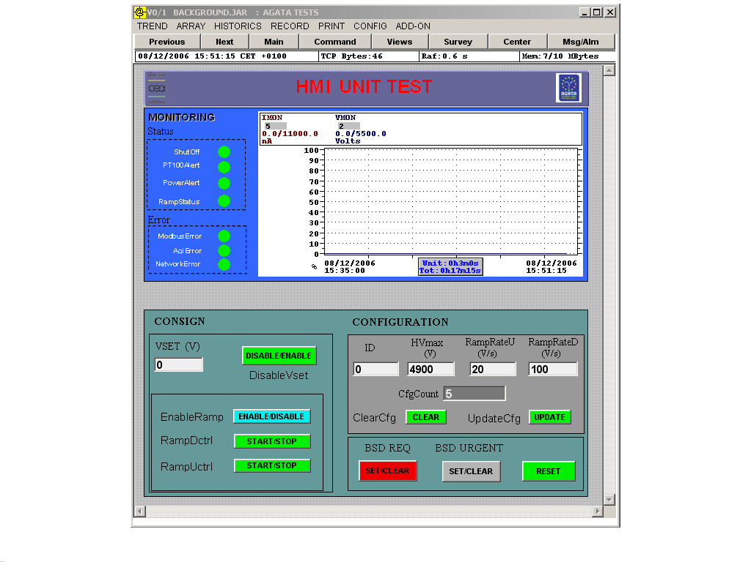

Nos futurs besoins
Configuration/Supervision/Acquisitions - 1
Vue temps réel
Vue Historique
PC client
Muscade® = μS.C.A.D.A
Temps réel
Cfg
Anibus
Serveur
I/O
Historique
Acquisition rapide après Trigger
FBI
Modbus TCP
Notes:
SCADA = Supervisory Control And Data Acquisition (télésurveillance et acquisition de données)

Slide 9
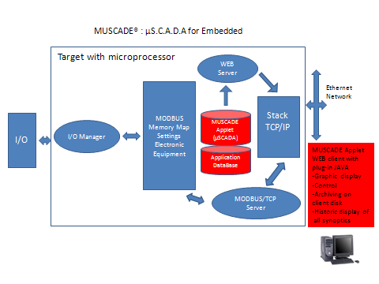






Nos futurs besoins
Configuration/Supervision/Acquisitions - 2
Muscade® = μS.C.A.D.A for Embedded
  Supervision d'équipements électroniques connectés sur un réseau Ethernet que l'on peut utiliser à partir d’un simple navigateur Internet
μBlaze
Aninus+FBI :

Slide 10
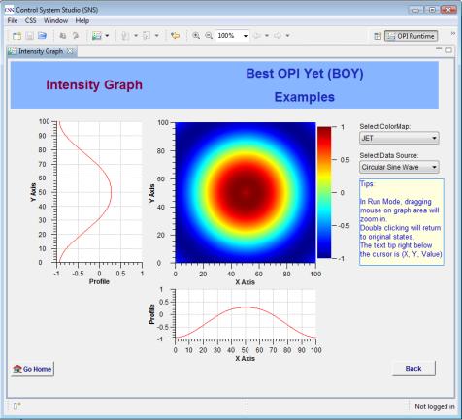
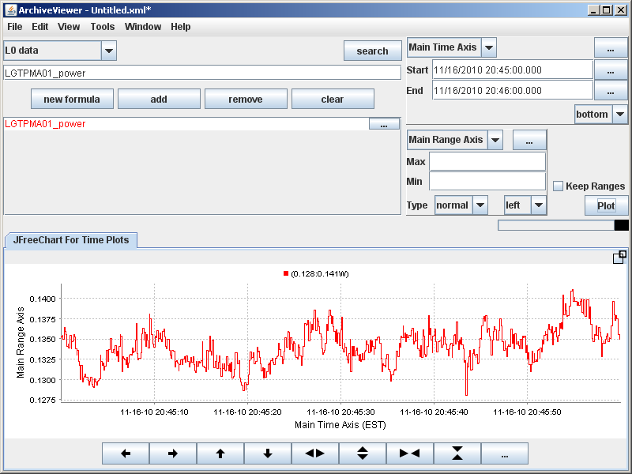

Nos futurs besoins
Configuration/Supervision/Acquisitions - 3
Vue temp réel
Vue Historique
PC client
EPICS : Experimental
Physics And Control System
Historique
Acquisition
TCP/IP (Channel Access )
Serveur :
PC, VME, etc…
OS : Linux, Vxworks, Windows, etc…
I/O ( ADC, DAC, DIO,…)
ARCH : Powerpc, Arm, x86, µblaze, etc …
TCP/IP , Modbus TCP, etc..

Slide 11

Nos futurs besoins
Configuration/Supervision/Acquisitions - 4
EPICS for Embedded
Equipement
VME
TCP/IP
µP
TCP/IP

Slide 12
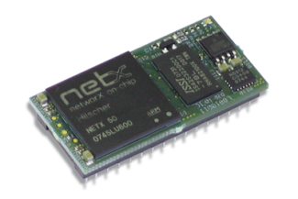
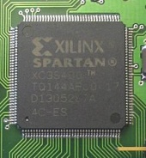


Nos futurs besoins
Réseau de terrain
  Passerelle
  Faible coût par passerelle
  Interchangeabilité
  Test d'Hilsher netIC ProfiNet et Profibus DP
  Mobdus RTU via UART ou SPI
  Pile réseau de terrain
  Développement conséquent
  Coût de la pile élevé
  Temps réel
I/O
Modbus RTU
PLC
I/O
…
I/O
Device/Esclave Réseau de terrain
Maître
Modbus
ProfiNet ou Profibus DP
I/O
Device/Esclave Réseau de terrain
PLC
I/O
…
I/O
ProfiNet ou Profibus DP

Slide 13


Nos futurs besoins
Récapitulatif
  Fonctionnalités en VHDL
  Applications en C/C++
  Serveur Web embarqué
  serveur Modbus TCP
  Serveur EPICS
  Système de fichier
  Pile réseau
  Echange avec réseau de terrain
  Choix de l'OS
  temps réel ou non ?
  2 OS gratuits : XilKernel et Linux
    XilKernel à évaluer
    Linux pas vraiment temps réel mais déterminisme semble suffisant pour nos besoins
  Utilisation d'un FPGA
  µP softcore ou hardcore + OS

Slide 14
Sommaire
Utilisation d’un µP softcore sans OS dans un FPGA
  Spécifications Spiral2 LLRF
  Architecture Spiral2 LLRF
Nos futurs besoins
  Spécifications
  Configuration/Supervision/Acquisitions
    Muscade
    EPICS
  Réseau de terrain
  Bilan
Description des développements et essais en cours
  Outils de développement
  Buildroot
  Synthèse
  Bilan
Conclusion/Perspectives

Slide 15
Descriptions des développements et essais en cours
  R&D avec OS Xilinx sur Spartan 3 : Tester Muscade® embarqué
  Mise en place des composants logiciels
  Développement du serveur Modbus TCP et du serveur Web
  Tests avec 4 boutons switch pour les données à lire (INPUT) et 8 leds pour les données que l'on va écrire (OUTPUT) et pilotage à partir d'une interface html. Tests multi-connections
  Projet CABTR (collaboration SIS + SBT) sur Spartan 6: Centrale Acquisition Basses Températures Rapide
  Sur la base de la R&D, implantation de l’OS XilKernel + stack lwIP + xilmfs + Application
  R&D avec OS Linux sur Spartan 6 : Tester Muscade® embarqué et EPICS
  Construction d'une distribution Linux avec les sources (noyaux et compilateur) fournis par Xilinx
  Automatisation avec Buildroot (voir transparent suivant)
  Installation d'applications
  Emulation avec QEMU
Notes:
Ressources matérielles utilisées
Digilent Spartan 3AN Starter Kit: Spartan XC3S700AN, 2Mo Flash SPI, 64 Mo DDR2 SDRAM
Kit SP605 : Spartan XC6SLX45T, 128Mo DDR3 SDRAM, 32 Mo Flash BPI, Compact Flash 2 Go, etc.
système d'exploitation propriétaire : xilkernel
système de fichiers : xilmfs
librairie pile TCP/IP : lwIP
Type de capteur: Résistance (sondes Cernox)
Dynamique de mesure: 0 .. 100KΩ.
Méthode de mesure : connexion en 4 fils, excitation à tension ou courant constant
Bande passante: maxi 100Hz
Fréquence d’échantillonnage maxi en sortie: 1000Hz (mode burst sur tampon de stockage)
Sélection Source-V / Source-I : Automatique ou commande par logiciel

Slide 16
Sommaire
Utilisation d’un µP softcore sans OS dans un FPGA
  Spécifications Spiral2 LLRF
  Architecture Spiral2 LLRF
Nos futurs besoins
  Spécifications
  Configuration/Supervision/Acquisitions
    Muscade
    EPICS
  Réseau de terrain
  Bilan
Description des développements et essais en cours
  Outils de développement
  Buildroot
  Synthèse
  Bilan
Conclusion/Perspectives

Slide 17
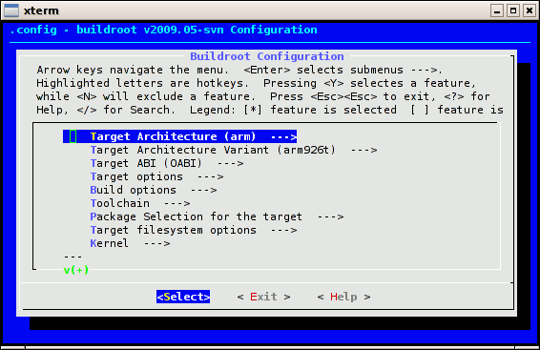

Outils de développement
Buildroot - 1
BUILDROOT est un outil qui permet l’automatisation du processus de construction:
  une chaîne de compilation croisée
  un système Linux embarqué complet, depuis zéro.
Peut utiliser une chaine de compilation croisée externe
Propose plus de 600 paquets pour la plupart des logiciels libres utilisés dans les systèmes embarqués
Donne la possibilité d’ajouter nos propres paquets
Supporte de nombreuses architectures (Arm, Powerpc,etc…) dont µBlaze depuis Septembre 2012.
Une communauté très active… (Nouvelle version /3 mois )

Slide 18
Outils de développement
Buildroot - 2
Utilisation de la chaine de compilation croisée de Xilinx
Utilisation du kernel standard ou celui fourni par Xilinx
Système de fichier utilisé: ramFS
Initialisation des paramètres du kernel à partir du fichier *.dts
Installation des packages standards :
  OpenSSH
  Serveur web lighttpd
Installation des packages spécifiques:
  Serveur EPICS
  Serveur modbus TCP
Compilation de l’ensemble avec la commande Make
Création d’un binaire intégrant un Noyau & rootfs & Applications

Slide 19


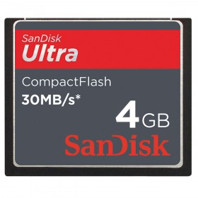
Outils de développement
Synthèse
*.bit
*.dts
CC Xilinx
kernel.org
BUILDROOT
Sources
Applications
1
EDK
2
3’
3
Binaire
*.ACE
4
5

Slide 20
Sommaire
Utilisation d’un µP softcore sans OS dans un FPGA
  Spécifications Spiral2 LLRF
  Architecture Spiral2 LLRF
Nos futurs besoins
  Spécifications
  Configuration/Supervision/Acquisitions
    Muscade
    EPICS
  Réseau de terrain
  Bilan
Description des développements et essais en cours
  Outils de développement
  Buildroot
  Synthèse
  Bilan
Conclusion/Perspectives

Slide 21
Bilan - 1
  XilKernel : Muscade® embarqué fonctionne !
  Ressources matérielles nécessaires :
    En flash : environ 600 Ko pour l'application (avec XilKernel) +2.5 Mo de système de fichier
    SRAM ou SDRAM de 1 Mo suffisante
  Avantages :
    Système simple
    Taille
    Rapidité de mise en œuvre
  Inconvénients :
    Propriétaire Xilinx
    Système de fichier très limité
Notes:
MMU pour les 2

Slide 22
Bilan - 2
  Linux : Serveur EPICS et Web fonctionnent, Muscade® embarqué pas encore testé
  Ressources matérielles nécessaires :
    En flash : minimum 40 Mo (dont bitstream)
    SRAM ou SDRAM : minimum de 16 Mo
  Avantages :
    Serveur EPICS pour Linux
    Système de fichiers performant et complet
    Pile TCP et système de fichier inclus dans l'OS
    Open source – indépendant de la cible / support de la communauté / Pérennité
    Richesse des pilotes/applications disponibles
    Développement applicatif possible sur PC puis cross compilation pour la cible
    Evolution permanente (pilotes, cibles), réactivité
    Ordonnancement modifiable
    Collaboration avec LDISC
  Chaine de développement
    Simplicité d'utilisation et communauté réactive
  Inconvénients :
    OS assez complexe
    Taille
    Latence de Linux pour temps réel
Notes:
MMU pour les 2

Slide 23
Sommaire
Utilisation d’un µP softcore sans OS dans un FPGA
  Spécifications Spiral2 LLRF
  Architecture Spiral2 LLRF
Nos futurs besoins
  Spécifications
  Configuration/Supervision/Acquisitions
    Muscade
    EPICS
  Réseau de terrain
  Bilan
Description des développements et essais en cours
  Outils de développement
  Buildroot
  Synthèse
  Bilan
Conclusion/Perspectives

Slide 24
Conclusion/Perspectives
  Conclusion
  Pas d'OS : meilleure des solutions quand cela est possible
  XilKernel : solution intéressante pour des systèmes simples avec peu de ressource nécessitant tout de même un OS
  Linux : solution très intéressante, plus complexe, finaliser les tests
  Perspectives
  Cible FPGA Zynq avec ARM® dual-core Cortex™-A9 MPCore™
  Temps réel
  Accélérateur hardware VHDL
  Ordonnancement (pondération)
  Xenomaï si besoin
    Domaine Xenomaï, déterministe
    Domaine Linux, non déterministe
  QEMU
  SD card
Notes:
JAVA : glue existe pour le processeur ARM et Linux

Slide 25

Merci de votre attention

